Slide 2
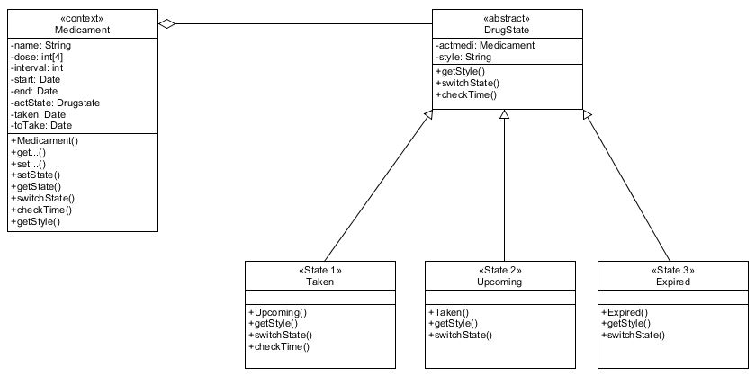

Slide 3
Pro und Kontra
Pro
s
Kontra
s

